Slide 1




Je compose pour vous avec ma douce et fidèle amie
Dans toute sa splendeur
pauvre garçon N° 41

Slide 2


Slide 3
Les CRS tombent le casque face aux Gilets jaunes
Face à ces débordements, les forces de police et compagnies de CRS redoublent de vigilance. Ces hommes et femmes travaillent sous tension maximale pour assurer la sécurité de chacun lors de ces événements. Une fois le calme revenu aux abords de la mairie de Pau, les CRS ont tenu à apaiser la situation avec les Gilets jaunes. Alors qu’ils bloquaient toujours l’accès au bâtiment aux manifestants, ils ont pris l’initiative de retirer leur casque. Un geste fort, symbole de la non-violence des forces policières, applaudi et salué par les Gilets jaunes présents sur place.

Slide 4
Marseillaise lancée par les Gilets jaunes
Pour étendre ce rare moment de communion avec les compagnies de CRS dans ce week-end chaotique, les Gilets jaunes ont chanté la Marseillaise à pleins poumons dans un instant chargé d’émotion. Cette scène pour le moins inédite a été filmée par un photographe indépendant travaillant notamment pour le groupe Sud Ouest qui a ensuite relayé la vidéo sur son compte Twitter. Après ce geste pacifique, les manifestants se sont dispersés dans le calme, sans heurts. Une preuve supplémentaire que l’amour est plus fort que la haine.

Slide 5
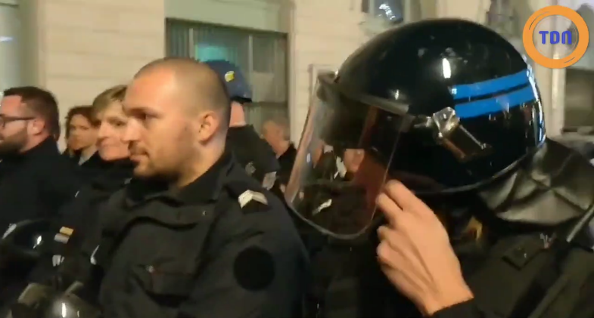

Slide 6
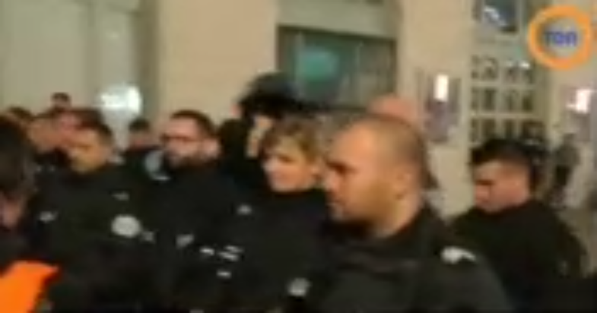

Slide 7
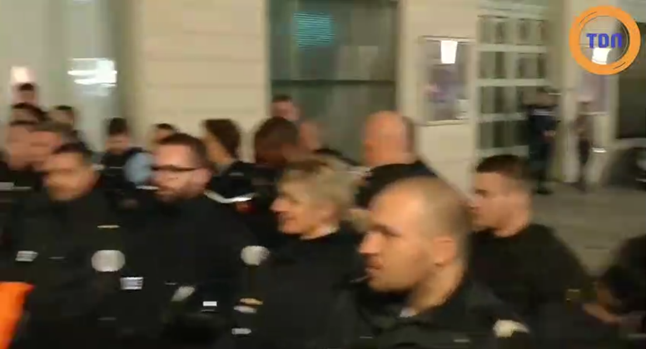
Les CRS tombent le casque face aux Gilets jaunes

Slide 8
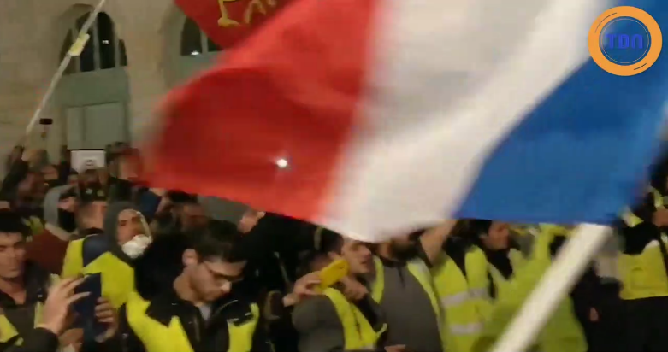

Slide 9
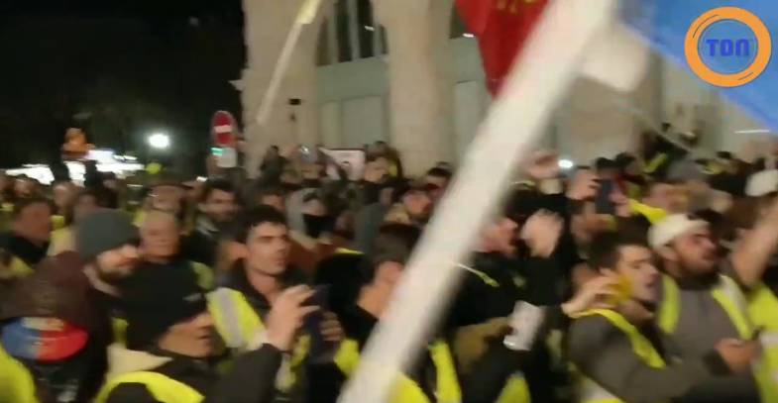

Slide 10
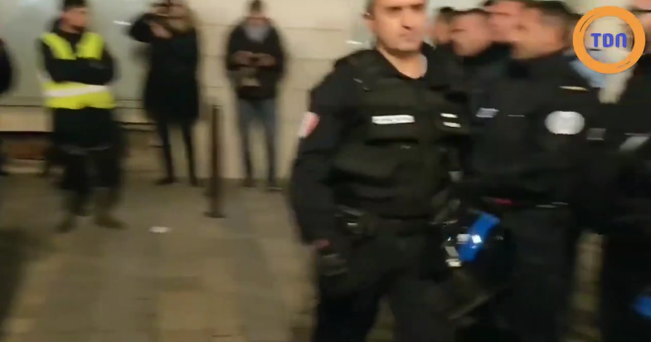

Slide 11
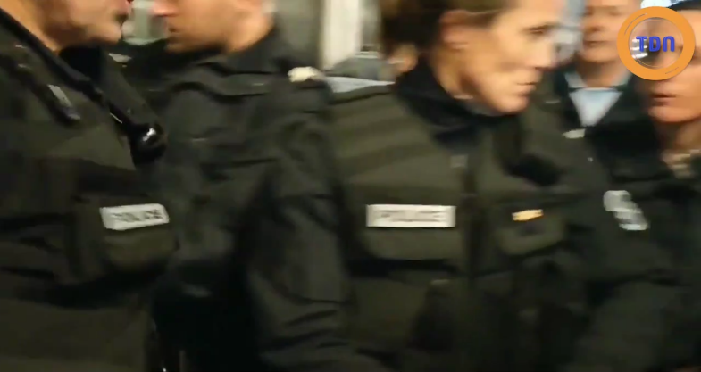

Slide 12
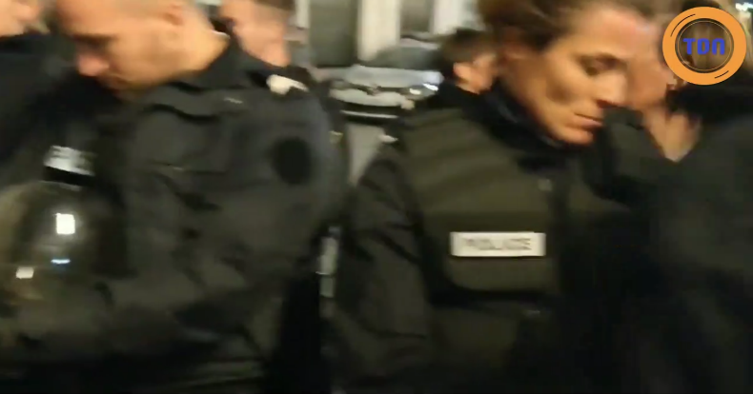

Slide 13


Slide 14
Ambiance tendue entre gilets jaunes et une députée de la majorité. Entre cris et brouhaha, un représentant des gilets jaunes a quitté le plateau de Cnews et Non Stop People ce lundi, après s’être aperçu que la députée de La République en marche de Paris Elise Fajgeles, ne connaissait pas le montant du Salaire minimum interprofessionnel de croissance (SMIC).

Slide 15
La Honte Macron ,
Un exemple voila ce
gouvernement de merde
à nous gouverner ?

Slide 16


Slide 17


Slide 18


Slide 19
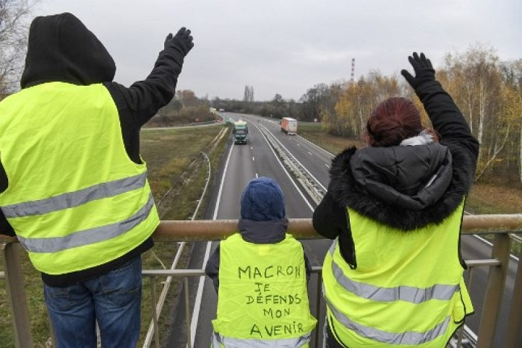

Slide 20
Les Gilets Jaunes font appel à un pompier et une psychologue dans leurs rangs

Slide 21
"Vous vous rendez compte?! Et puis vous vous dites représentative du peuple? Vous ne savez pas à combien est le Smic. On devrait vous faire passer un CAP pour être députée. C’est hallucinant ce que je viens d’entendre. Je quitte le plateau, Madame la députée ne sait pas à combien est le Smic", a-t-il assuré.

Slide 22
Puisque tu honores
De gaulle fais comme lui
démissionne et dissouds ce
gouvernement de merde ? Tu
auras l’air moins con ?

Slide 23


Slide 24
Je compose pour vous avec ma douce et fidèle amie
C’était
Dans toute sa splendeur
pauvre garçon

